Slide 1


Universitatea POLITEHNICA din București
Facultatea de Electronică, Telecomunicații și Tehnologia Informației
Departamentul de Telecomunicații
Prelucrarea și analiza datelor de pe interfețele de acces ale unei rețele de comunicații mobile
Conducători științifici :
Conf. Dr. ing. Răzvan-Alexandru VULPE
Ing. Mihai IDU
Student :
Denisa GHEORGHE

Slide 2
Agenda
  Arhitectura LTE – caracteristici generale
  Construirea modelului predictiv
  Rezultate experimentale
  Concluzii

Slide 3
Arhitectura LTE – caracteristici generale
  Este o rețea wireless celulară
  Folosește o combinație a frecvențelor 800, 1800, 2600 MHz
  Are capacitatea de a gestiona tot mai mult traficul de date
  Față de tehnologiile anterioare, are o arhitectură mai simplă

Slide 4
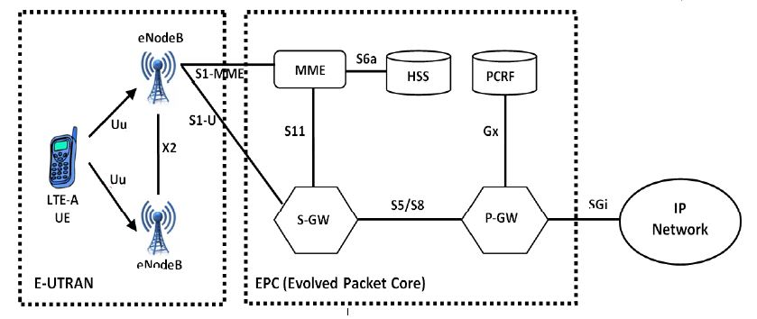
Arhitectura LTE – caracteristici generale

Slide 5
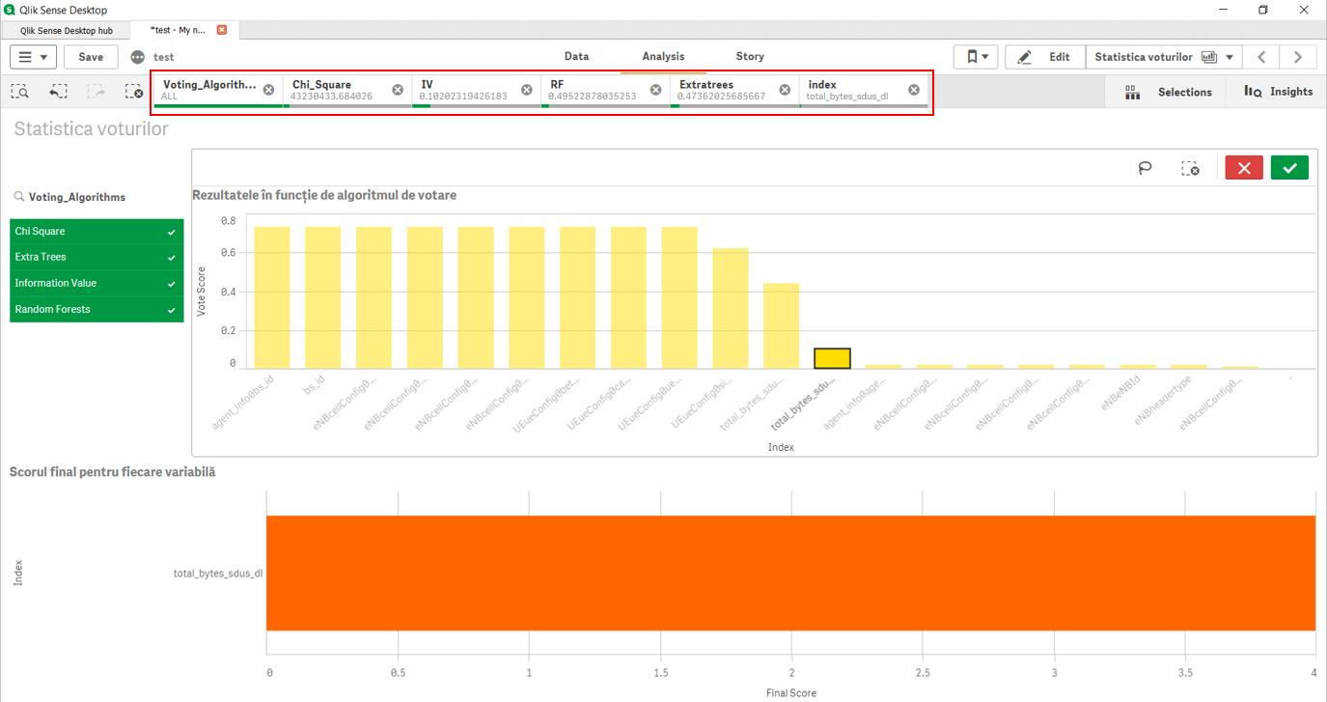
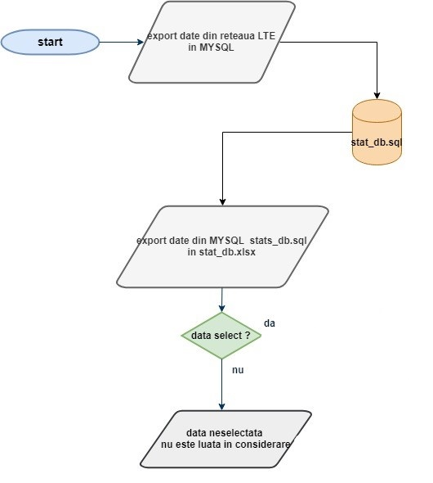
Construirea modelului predictiv
  Procurarea și prelucrarea datelor
Scorul obținut de fiecare parametru în urma algoritmilor de votare

Slide 6
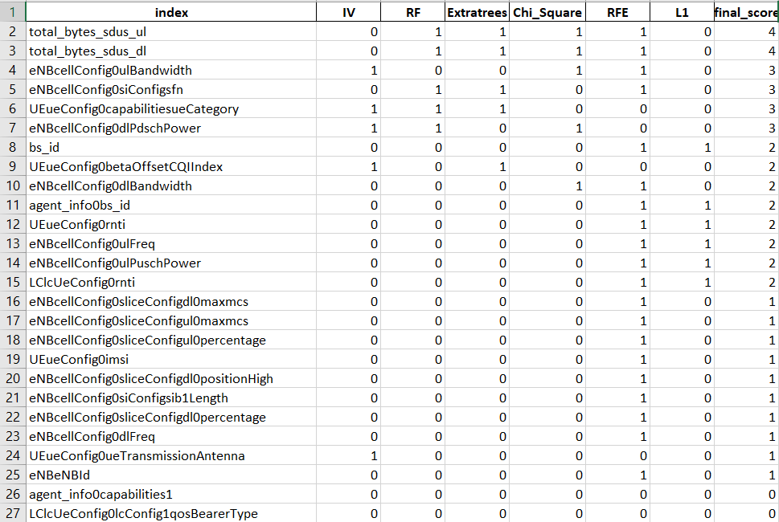
Construirea modelului predictiv
  Procurarea și prelucrarea datelor
Rezultatul final al filtrării parametrilor:
'eNBcellConfig0dlBandwidth',
'total_bytes_sdus_ul',
'total_bytes_sdus_dl',
'eNBcellConfig0siConfigsfn',
'eNBcellConfig0ulPuschPower',
'eNBcellConfig0ulFreq',
'LClcUeConfig0rnti',
'eNBcellConfig0dlFreq'

Slide 7
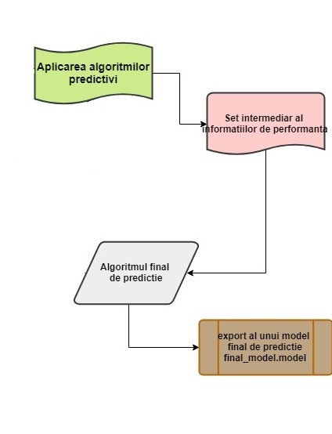


Construirea modelului predictiv
  Analiza performanțelor pentru setul de date dat
Algoritmul Pădurilor aleatoare:
Predicții pe datele de învățare
Predicții pe datele de test

Slide 8
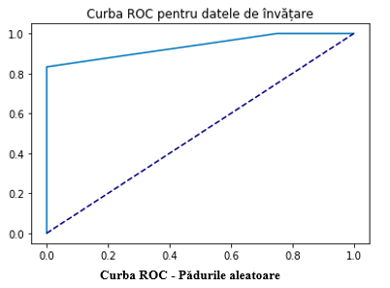
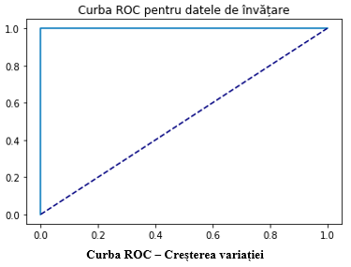
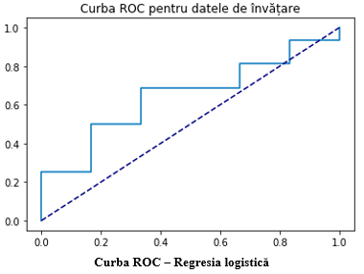
Construirea modelului predictiv
  Analiza performanțelor pentru setul de date dat
AUC pentru datele de învățare: 95.36 %
AUC pentru datele de învățare: 100 %
AUC pentru datele de învățare: 57.89 %

Slide 9

Construirea modelului predictiv
  Algoritmul Gradient Boosting
    Este o tehnică de machine learning care folosește de obicei arbori de decizie.
    Predictorii ulteriori învață din greșelile predictorilor anteriori
Predicții pentru datele de învățare
Precizia pentru datele de învățare: 95.45 %

Slide 10
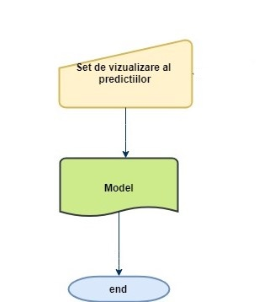
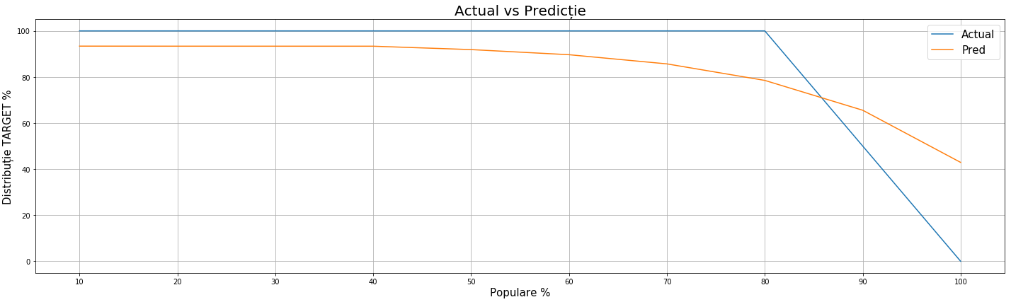
Rezultate experimentale
Predicții pentru datele de învățare

Slide 11
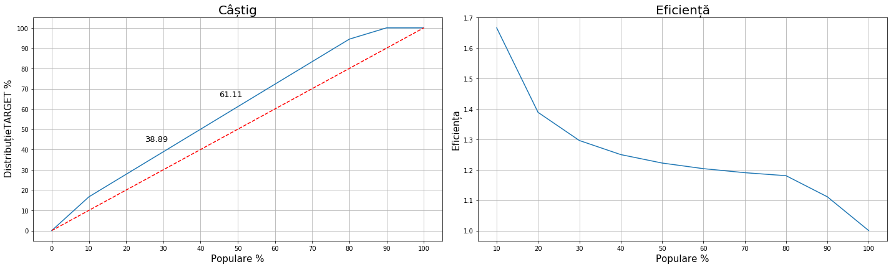
Rezultate experimentale
Caracteristici de performanță ale algoritmului Gradient Boosting

Slide 12
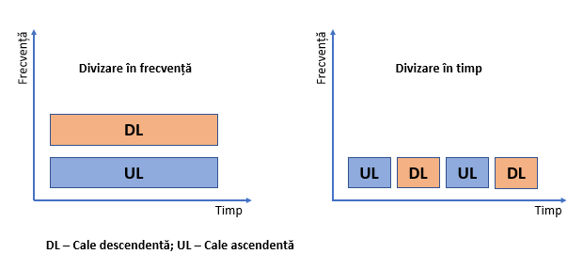
Rezultate experimentale
  Soluții de îmbunătățire
    În LTE există două moduri de duplexare – FDD și TDD
    TDD oferă o eficiență cât mai bună în gestionarea situațiilor de descărcare/încărcare

Slide 13
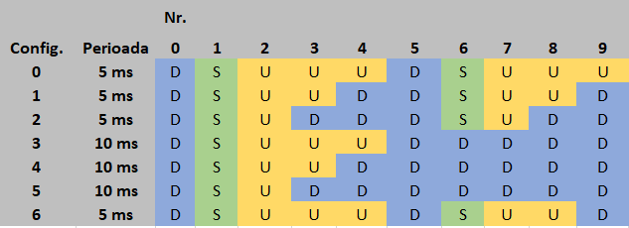
Rezultate experimentale
  Soluții de îmbunătățire
Configurarea TDD

Slide 14
Concluzii
  Au fost identificați parametrii care au influențat comportamentul rețelei LTE
  Algoritmul predictiv ales, Gradient Boosting, a oferit cel mai bun compromis tehnologic
  Este de preferat ca dimensionarea parametrilor de configurare ai rețelei să se efectueze în funcție de nevoile utilizatorului
  Algoritmii de predicție în analiza comunicațiilor mobile deschid un orizont larg al aplicațiilor pentru tehnologia 5G

Slide 15
Vă mulțumesc!

